Slide 1
Вопросы для самоподготовки к зачету по проверке знаний по ГО и ЧС для учащихся ДДЮТ Выборгского района Санкт-Петербурга
Разработчик: Бурлак Светлана Викторовна, методист

Slide 2
1.Кем и когда был изобретен противогаз?
А. Н. Зелинским в 1915
В. Г. Головиным в 1913
С. М.Луховинским в 1914
D. Н. Носковым в 1941

Slide 3
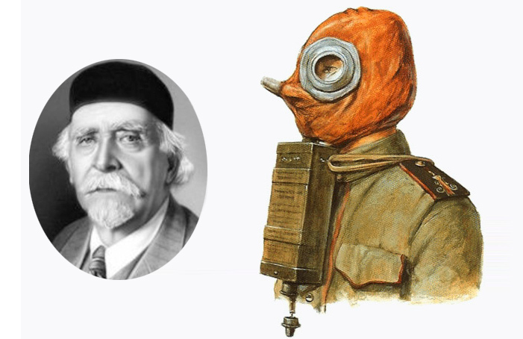
Правильно!
Николай Дмитриевич Зелинский

Slide 4
НЕПРАВИЛЬНО!

Slide 5
2. Пары какого из перечисленных веществ являются наиболее токсичными?
Аммиак
Хлор
Ртуть
Гелий

Slide 6
Неправильно!

Slide 7
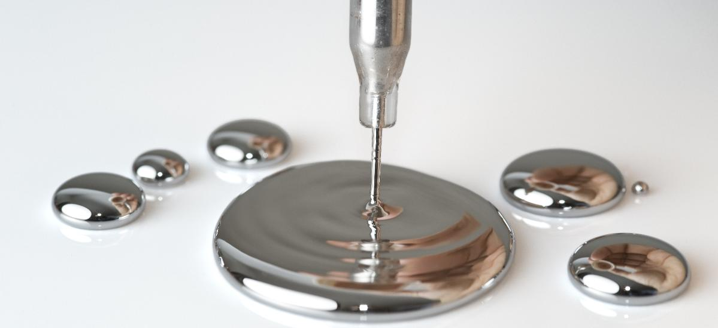
Правильно!

Slide 8
3. При аварии на химически опасном объекте произошла утечка хлора. Вы живете на 1-м этаже 9-этажного дома и можете оказаться в зоне заражения. Ваши действия:?
Укроетесь в подвале
Подниметесь на верхние этажи
Останетесь в своей квартире
Спуститесь на
нижние этажи

Slide 9
Неправильно!

Slide 10
Правильно!

Slide 11
4. При аварии с утечкой аммиака каким раствором следует смочить ватно-марлевую повязку?
2 %- раствором нашатырного спирта
Раствором уксусной или лимонной кислоты
5 %- раствором соды
Солевым раствором

Slide 12
Неправильно!

Slide 13
Правильно!

Slide 14
5. Вы услышали прерывистое завывание сирены - сигнал «Внимание всем!». Ваши действия:
Включите радио
или ТВ
Наденете СИЗ и покинете помещение.
Быстро направитесь в убежище.
Укроетесь в подвале

Slide 15
Неправильно!

Slide 16
Правильно!

Slide 17
6. Назовите единицу измерения дозы облучения
Паскаль
Рентген в час
Ньютон
Рентген

Slide 18
Неправильно!

Slide 19
Правильно!

Slide 20
7. Вы услышали информацию органов управления ГО и ЧС об аварии, и что Вам следует немедленно принять таблетку йодистого калия или калий-йод из АИ-2 и надеть противогаз. Речь идет об опасности:
Поражения синильной кислотой
Отравления фосгеном
Поражения сероводородом
Радиоактивного заражения

Slide 21
Неправильно!

Slide 22
Правильно!

Slide 23
8. Назовите дату Международного дня гражданской обороны
1 сентября
1 апреля
1 марта
24 апреля

Slide 24
Неправильно!

Slide 25
Правильно!

Slide 26
9. Во время грозы вы оказались в поле, в лесу, на открытой местности. Что нужно сделать, чтоб уменьшить вероятность поражения молнией?
Лечь на землю, в канаву
Встать под опорой линии электропередачи, она заземлена
Немедленно укрыться под деревом, лучше отдельно стоящим
Бежать

Slide 27
Неправильно!

Slide 28
Правильно!

Slide 29
10. Землетрясение застало вас в помещении на 5-м этаже. Ваши действия:
Встанете у внутренней стены в дверном проеме, подальше от окон, зеркал
Выйдете на лестничную площадку, спуститесь вниз на лифте
Позвоните 01
Встанете у наружной стены или на балконе, спрыгните вниз или спуститесь по веревке

Slide 30
Неправильно!

Slide 31
Правильно!

Slide 32
11. Землетрясение застало вас на улице. Что необходимо сделать?
Забежать в первый попавшийся подъезд и постараться спрятаться в подвале
Бежать укрываться в метро
Бежать домой
Отбежать на середину улицы, на площадь или пустырь - подальше от зданий и сооружений

Slide 33
Неправильно!

Slide 34
Правильно!

Slide 35
12. Какой сигнал ГО означают завывание сирены, прерывистые гудки предприятий и транспортных средств?
«Химическая тревога»
«Воздушная тревога!»
«Внимание всем!»
«Радиационная опасность»

Slide 36
Неправильно!

Slide 37
Правильно!

Slide 38
13. Открыв дверь квартиры на 10-м этаже, вы обнаружили сильное задымление. Ваши действия:
Спуститесь на лифте вниз и выбежите из здания
Оперативно выявите источник задымления
Плотно закроете дверь и позвоните по телефону 01
Наденете противогаз

Slide 39
Неправильно!

Slide 40
Правильно!

Slide 41
14. Как следует двигаться при вывозе (выводе) людей при лесном пожаре?
По диагонали под углом 45 градусов от линии распространения огня
В направлении, параллельном распространению огня
В направлении, перпендикулярном распространению огня
Навстречу огню

Slide 42
Неправильно!

Slide 43
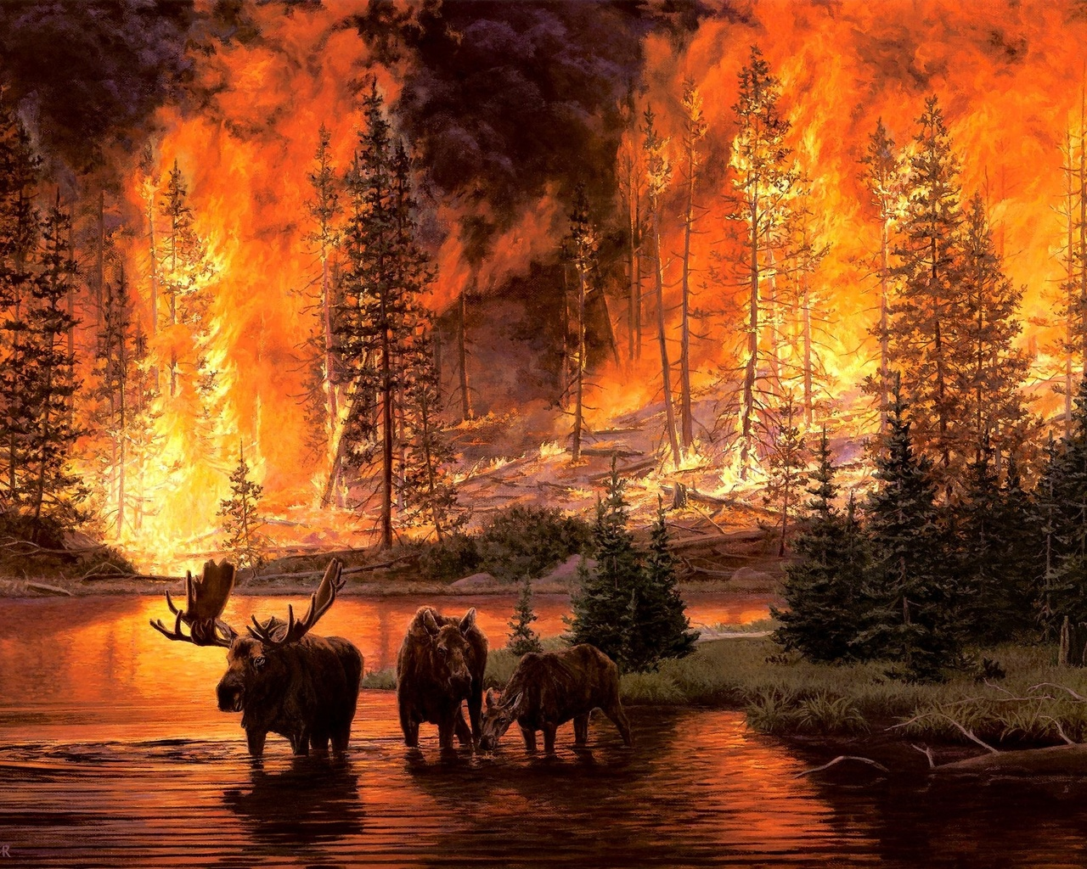
Правильно!

Slide 44
15. Что нужно делать при попадании шаровой молнии в помещение?
Убежать от нее
Взяться за электропроводку
Попытаться отмахнуться каким-либо предметом
Замереть на месте

Slide 45
Неправильно!

Slide 46
Правильно!

Slide 47
Поздравляю! Вы готовы к зачету!

